Slide 1
Exploração Espacial
Jorge Hönel (CDCC-USP/SC)

Slide 2
Os Lançadores

Slide 3
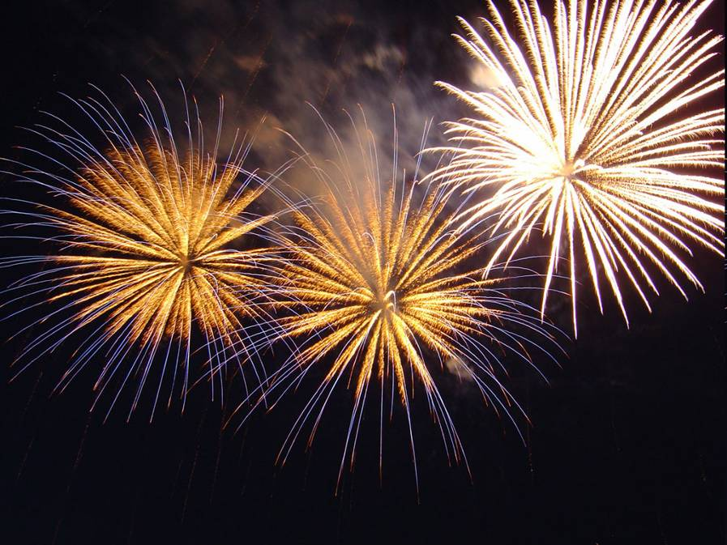
Notes:
http://www.imotion.com.br/imagens/data/media/75/5237fogos.jpg
Os foguetes são conhecidos desde a mil anos atrás com o desenvolvimento da pólvora pelo chineses e o uso de tubos de bambu.
O seu uso foi de diversão e de espantara os maus agouros. O espetáculo pirotécnico dos dias de hoje pode ser apreciado em festas especiais como os Jogos Olímpicos da China ou nas tradicionais festas de Ano Novo. Esses artefatos atingem cerca de uma centena de metros e proporcionam um espetáculo inesquecível.
Esse foguetes simples permitem colocar algo rente ao solo em um voo e atingir determinada altura.

Slide 4
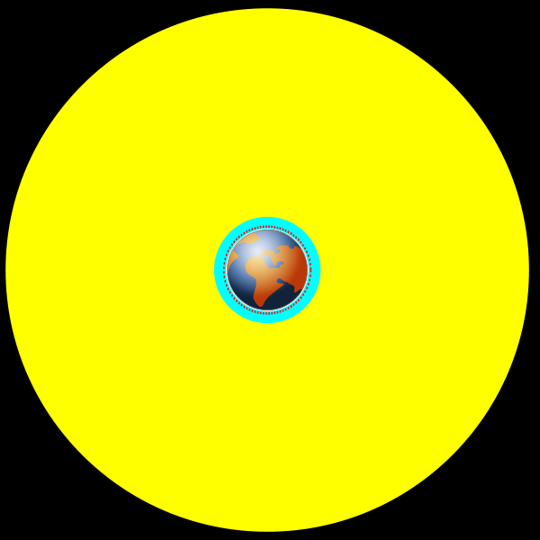
Órbita Circular Baixa - (OCB)
160 a 2000 km
35 786 km
Notes:
http://en.wikipedia.org/wiki/Low_Earth_orbit
Os foguetes modernos também tem o objetivo de colocar objetos nas alturas e conforme a sua finalidade e praticidade de uso eles podem assumir diversos tipos de órbitas ao redor de Terra ou mesmo dentro do Sistema Solar.
Na figura nos temos o nosso planeta Terra e a área na cor ciano indica a região de órbita circular baixa que varia de 160 km a 2000km, na qual são colocados equipamentos de sensoriamento, por exemplo. O esquema indica um outro limite útil que está a 35 786 km dos satélites geoestacionários.

Slide 5
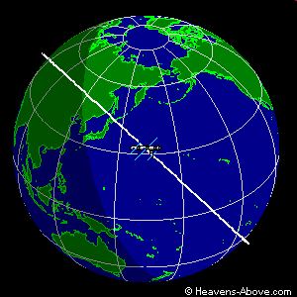
Órbita Circular Baixa - (OCB)
Altitude entre
338km e 358 km
ISS
30/07/2009 – 17h17min
Notes:
http://www.heavens-above.com/
http://www.heavens-above.com/IssHeight.aspx?lat=0&lng=0&loc=Unspecified&alt=0&tz=CET
Aqui temos o exemplo de um artefato humano em órbita baixa que oscila numa altitude de 338km a 358 km em relação ao nível do mar.
Trata-se da Estação Internacional espacial que encontra-se numa órbita circular inclinada de 51 graus. A figura ilustra exatamente a posição que ela ocupou no dia 30/07/2009 as 17h17min e estava passando sobre o Oceano Pacífico durante o período de claridade do nosso planeta.

Slide 6
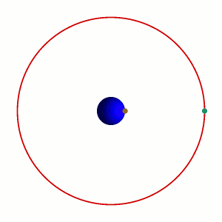
Órbita Geoestacionária – (OG)
35.786 km
Notes:
http://pt.wikipedia.org/wiki/Geoestacionária
Essa figura dinâmica ilustra a vantagem de uma órbita Geoestácionária, na qual artefatos colocados a essa altitude mantém a sua órbita sincronizada com um mesmo ponto da superfície terrestre sobre o plano do equador da Terra. Essa situação é particularmente útil para os satélites de comunicações. Com vários deles dispostos ao longo dessa trajetória, o Homem pode trocar informações via rádio e sinal de televisão entre várias localidades da superfície terrestre.

Slide 7
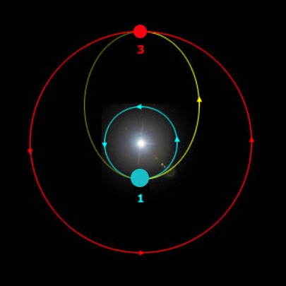
Órbita de Transferência de Hohmann
Órbita de Marte
Órbita da Terra
Notes:
http://pt.wikipedia.org/wiki/Órbita_de_transferência_de_Hohmann
Um outro tipo de órbita deve-se a Valter Hohmann cientista alemão apresentou uma solução em 1925 de como permitir um deslocamento de um artefato humano da órbita terrestre para a órbita de outro planeta do sistema solar com o mínimo de combustível a ser gasto nesse processo de transferência. A viagem pode ser mais longa em tempo mas o consumo de combustível é deveras menor.

Slide 8
Os Nomes:
Konstantin Tsiolkovsky - Russo.
Hermann J. Oberth - Alemão.
Robert H. Goddard - Americano.
Sergei P. Korolev – Russo.
Werhner Von Braun - Alemão.
Notes:
Esse foram os principais responsáveis pelo desenvolvimento dos foguetes modernos, que permitiram, de fato, lançarmos algo ao espaço.
Os três primeiros, da mesma época, são considerados os pais da astronáutica. Na verdade, cada um deles é considerado, sozinho, pai da astronáutica em seu país, mas é inegável que os três merecem os méritos, já que eles chegaram a praticamente as mesmas conclusões em suas pesquisas, sem no entanto se conhecerem, ou conhecerem a pesquisa um do outro.
Entre as principais conclusões que eles chegaram estão:
-Necessidade de se usar combustível líquido;
-Necessidade de se usar estágios;
-Os foguetes poderiam ser usados para vôos espaciais, conclusão que enfrentou muita resistência nos meios científicos formais da época;
-Desenvolveram modelos parecidos de foguetes.
Já Von Braun foi aluno de Oberth, e responsável pelo desenvolvimento do primeiro foguete capaz de sair, realmente, da atmosfera.

Slide 9
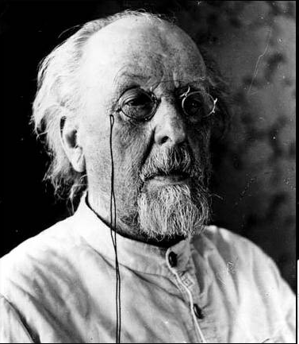
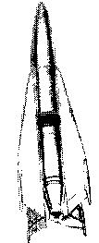
Tsiolkovsky
(1857-1935)
Primeiras teorias sérias sobre vôos espaciais.
Equação do foguete (1903).
Teórico.
Notes:
Russo, foi o primeiro a escrever teorias sérias sobre vôos espaciais. Foi o responsável pelo desenvolvimento da famosa (pelo menos entre os estudantes de ciências exatas) “equação do foguete de Tsiolkovsky”, equação básica para um foguete atingir o espaço, usada até hoje. No entanto, Tsiolkovsky era basicamente um teórico, não tendo construído nenhum protótipo, ou feito algum tipo de experiência, para provar suas teorias.
Foto:
http://www.nmspacemuseum.org/halloffame/images/large/tsiolkovsky.jpg

Slide 10
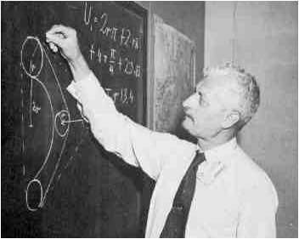
Oberth
(1894-1989)
Divulgou a idéia de foguetes para vôos espaciais.
Livro: “O Foguete no Espaço Interplanetário”.
Desenvolvimento do V2.
Notes:
Alemão responsável por divulgar o foguete, como meio de se viajar no espaço, na Europa. Escreveu o livro citado, que obteve muito sucesso. No entanto, esse livro era baseado em uma tese de pós-graduação sua, que foi rejeitada. Com isso, ele desistiu de sua pos-graduação, dizendo que a forma de ensino estava ultrapassada e não olhava para o futuro, que, segundo ele, seria o uso de foguetes para viagens espaciais.
Durante a Segunda Guerra mundial, trabalhou na equipe de seu aluno Von Braun no desenvolvimento de uma poderosa arma: o foguete V-2.
Dentre os três pais da astronáutica, Oberth foi o único que viveu para ver a verdadeira evolução dos foguetes, podendo presenciar até a chegada do homem a Lua.
http://www.kiosek.com/oberth/images/oberth1.jpg
http://www.kiosek.com/oberth/

Slide 11
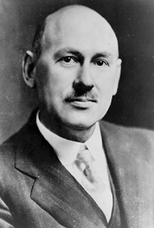
Goddard
(1882-1945)
Construiu e testou (1926) o primeiro foguete que utilizou combustível líquido.
Mais de 200 patentes.
Notes:
Junto com os dois cientistas anteriores, esse americano também é considerado como o Pai da Astronáutica. Além das conclusões em comum, ele se destacou por desenvolver e testar suas idéias. Assim, ele construiu o primeiro foguete que utilizava combustível líquido da história. Goddard era o contrário de Tsiolkovsky: enquanto o russo desenvolvia teorias, Goddard desenvolvia e testava foguetes e componentes para que eles pudessem funcionar melhor, tendo morrido com mais de 200 patentes registradas em seu nome, entre modelos de foguetes e peças para esses.
http://www.etsu.edu/math/gardner/sputnik/robert_goddard.jpg
http://www.etsu.edu/math/gardner/sputnik/engineers.htm

Slide 12
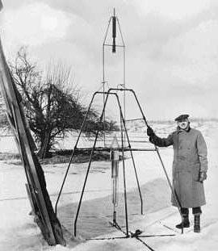
Notes:
Primeiro foguete líquido a ser lançado na história, ao lado de seu criador, Robert Goddard. O foguete tinha seus motores no topo, e o tanque embaixo, sendo o combustível levado ao topo por duas mangueiras. O foguete subiu apenas 12 metros, e atingiu uma distância de apenas 56 metros, mas o mais importante: ele voou! E atingiu uma velocidade de aproximadamente 100 km/h.
http://www.space.com/images/goddard_rocket_03.jpg
http://www.space.com/news/spacehistory/goddard_anniv_010316.html

Slide 13
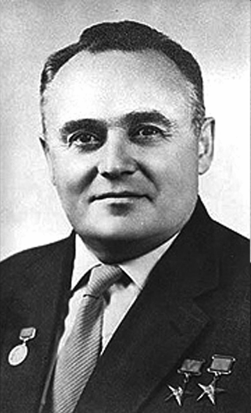
Korolev
1906 - 1966
Responsável pelo desenvolvimen-to dos lançadores soviéticos e de naves espaciais.
Notes:
http://www.aps.org/publications/apsnews/200710/images/korolev_for_web.jpg
O engenheiro soviético Sergei Pavlovich Korolev (Серге́й Па́влович Королёв) nasceu em Zhitomir, Ucrânia, em 30 de dezembro de 1906 (no calendário gregoriano, utilizado na época, foi datado em 12 de janeiro de 1907). Ele foi o engenheiro de foguetes que projetou os primeiros foguetes soviéticos, e que tornou-se o engenheiro-chefe do programa espacial soviético.
Sergei Korolev foi, ao contrário do que se comumente pensa, o verdadeiro criador do desafio de levar homens a Lua. Embora a URSS nunca tenha admitido publicamente que pretendia este feito, ao contrário dos EUA, a partir do desafio público lançado pelo presidente John F. Kennedy.
Em 1922, Korolev foi aprovado em um exame de admissão a escola de construção em Odessa, Ucrânia. Lá, começou a se interessar pela aviação. Dois anos depois, Korolev entrou no Instituto Politécnico de Kiev, onde conheceu e se reuniu com estusiastas de planador. Em 1926, ele se transfeiru para a Escola Técnica Bauman de Moscou (MVTU), a melhor faculdade de engenharia da Rússia.
Concluiu seus estudos na MVTU em 1929. Em 1931, entrou no Instituto de Hidrodinâmica e Central Aérea (TsAGI). Em seguida, em julho de 1932, Korolev foi escolhido chefe do grupo de pesquisa em propulsão do jato (GIRD), um dos centros de pesquisas em desenvolvimento de foguetes mais modernos da URSS. Em 1933, o grupo reorganizou o instituto de pesquisa em propulsão do jato (RNII), onde Korolev se tornou chefe. Nela, o engenheiro conduziu o desenvolvimento de um planador equipado de foguete e de mísseis de cruzeiro.
No período de grandes expulsões feita por Josef Stalin, Korolev foi preso e levado para um acampamento em Gulag, na Sibéria, em 27 de junho de 1938. Em março de 1940, Korolev retornou a Moscou e foi levado a prisão de Butyrskaya. No dia 10 de julho do mesmo ano, uma comissão especial liderada por Lavrenti Beria, chefe da polícia secreta de Stalin, sentenciou Korolev a oito anos de trabalhos forçados em acampamento, acusado por sabotagem. Porém, em setembro, ele foi transferido para o sharashka, um departamento de projeto de aviação na prisão. Era chamado oficialmente de KB-29. Ao mesmo departamento foi levado Andrei Tupolev, também prisioneiro em Gulag.
Em 8 de setembro de 1945, Korolev viajou a Alemanha para a avaliação e restauração dos mísseis V-2 balísticos. Em agosto de 1946, ainda na Alemanha, Korolev foi nomeado chefe de um departamento no NII-88, criado recentemente em Podlipki, nordeste de Moscou. A organização era responsável pelo desenvolvimento e produção industrial do míssil, baseado na tecnologia do V-2 alemão.
Korolev conduziu o desenvolvimento de diversas gerações de satélites lançados por mísseis balísticos, de veículos de lançamento com fins científicos, militares e de comunicações. Ele também desevolveu projetos de exploração interplanetária e equipou as naves espaciais soviéticas. Ele morreu no auge de sua carreira, em 14 de janeiro de 1966, em decorrência de uma operação cirúrgica.
FONTE DO TEXTO ACIMA:
http://pt.wikipedia.org/wiki/Sergei_Korolev

Slide 14
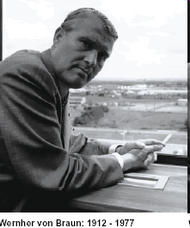
Von Braun
(1912-1977)
Aluno de Oberth.
Principal responsável pelo desenvolvimento do V2.
Desenvolvimento da série Saturno: foguetes confiáveis.
Notes:
Alemão, aluno de Oberth, foi o principal responsável pelo desenvolvimento do V-2, o primeiro foguete com capacidade para sair da atmosfera.
Na verdade, Von Braun chegou a ser preso por estar usando os recursos que o governo alemão dava para outros fins: Von Braun queria construir foguetes espaciais, e não armas. No entanto, ele foi logo solto, pois os alemão perceberam que ele era essencial ao projeto dos V-2. Assim, ele foi obrigado a colaborar na construção do V-2.
Com o fim da guerra, ele e sua equipe passaram a colaborar no projeto espacial americano, desenvolvendo foguetes nos EUA, pois eram prisioneiros de guerra dos americanos.
Foto: http://history.msfc.nasa.gov/images/vb_bio1.gif
http://history.msfc.nasa.gov/vonbraun/bio.html

Slide 15
V-2
(1942-1952)
Primeiro foguete capaz de sair da atmosfera.
Usado como arma na II Guerra.
Notes:
Referência: http://pt.wikipedia.org/wiki/Foguete_V2
O foguete V2, ou simplesmente V2 - (cujo nome-código alemão original era A-4), foi o primeiro míssil balístico, tendo sido usado pela Alemanha durante as últimas fases da Segunda Guerra Mundial principalmente contra alvos britânicos e belgas. Recebeu este nome porque era uma arma alemã que se seguiu ao V-1, uma bomba que voava como avião a jato.
O engenheiro alemão Wernher von Braun foi um de seus principais desenvolvedores, na estação experimental do exército alemão de Peenemünde. O verdadeiro nome do foguete era Aggregat 4 (A4), mas ele ficou mais conhecido pelo nome Vergeltungswaffe 2 (Arma de Represália 2), dado pelo então Ministro da Propaganda Joseph Goebbels, já que as V2 eram lançadas em represália aos bombardeios aliados.

Slide 16
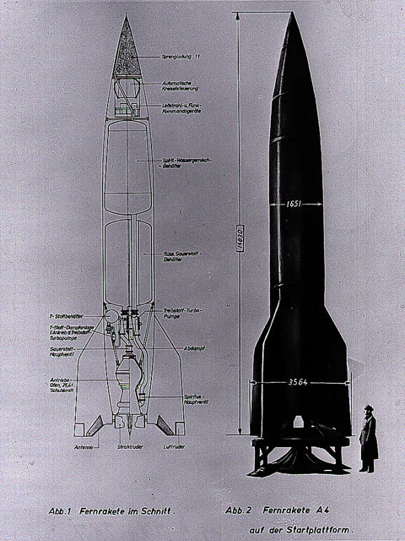
Notes:
Referência: http://pt.wikipedia.org/wiki/Foguete_V2
As V2 eram propelidas a álcool (mistura de 75% de álcool etílico e 25% de água) e oxigênio líquido, chamado de lox. Os motores geravam um máximo de 160 000 libras (72574 kg) de empuxo, desenvolvendo velocidade de 1341 m/s, com um raio de alcance de 321 a 362 km. O álcool etílico usado nestes foguetes era produzido a partir da batata, que era produzida em abundância principalmente na Prússia Oriental.
Devido às altas temperaturas do motor, os projetistas da V2, inteligentemente, usaram o próprio álcool combustível como refrigerante do motor. Isto era feito injetando o álcool combustível ao redor do bocal, formando uma película protetora.
As manobras de vôo eram feitas por meio de aletas que interferiam na direção do jato do foguete, solução simples se comparada com a dificuldades dos foguetes atuais, em que todo o motor gira para mudar a direção do jato. A orientação de vôo era feita por meio de giroscópios.

Slide 17
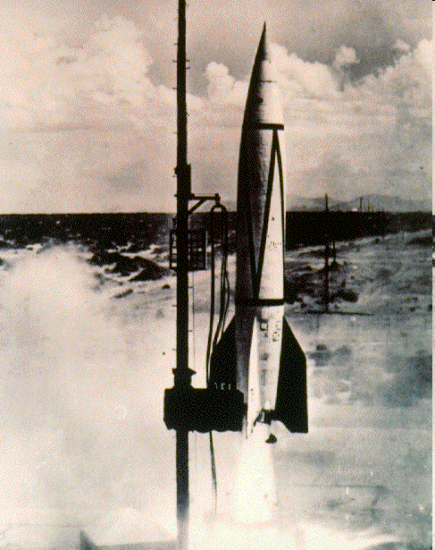
Notes:
Lançamento de uma V-2 de Peenemünde. ( Destino – Paris, Londres ou Antuerpia)
Foto: http://www.spacetoday.org/images/History/V2PeenemuendeLaunch.gif

Slide 18
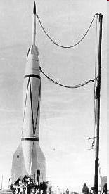
O uso de estágios
Bumper - WAC: 1946
V-2 com um segundo foguete acoplado.
(2 estágios)
Notes:
Bumper-WAC. V-2Short range ballistic test vehicle. Department of Defence Designation: RTV-G-4.
Pioneering US demonstration of a two stage launch vehicle, coupling a V-2 with a WAC Corporal. The first ballistic missile fired from Cape Canaveral.
In February 1946,
Foto: http://www.astronautix.com/graphics/b/bumper.jpg
http://www.astronautix.com/lvs/v2.htm
Referência: http://pt.wikipedia.org/wiki/Foguete_V2
Em 1944 Wernher von Braun foi detido pelos nazistas por supostamente ter declarado que as V2 não haviam sido destinadas ao uso militar, mas sim para as futuras viagens espaciais. Tendo dito ou não, von Braun estava certo, e a V2 deixou sua influência permanente no desenvolvimento dos futuros foguetes que seriam usados na exploração espacial.
Com a derrota da Alemanha na Segunda Guerra Mundial, os EUA e a URSS capturaram a maioria dos engenheiros que trabalharam no desenvolvimento da V2 (na Operação Paperclip). Particularmente importante para os EUA foi a captura de Wernher von Braun, um dos principais projetistas alemães, que participou ativamente do programa de mísseis balísticos dos EUA e depois dos primeiros passos do programa espacial estadunidense.
Sabe-se que em Peenemünde os alemães faziam esforços para dotar a V2 de múltiplos estágios e capacidade para vôos transatlânticos. Diversos testes com foguetes de combustível sólido e múltiplos estágios haviam sido feitos. Quando a Alemanha caiu em 1945, toda esta tecnologia, desenvolvida ao longo de uma década ao custo de milhões de marcos, estava pronta para ser usada pelos aliados vitoriosos.

Slide 19
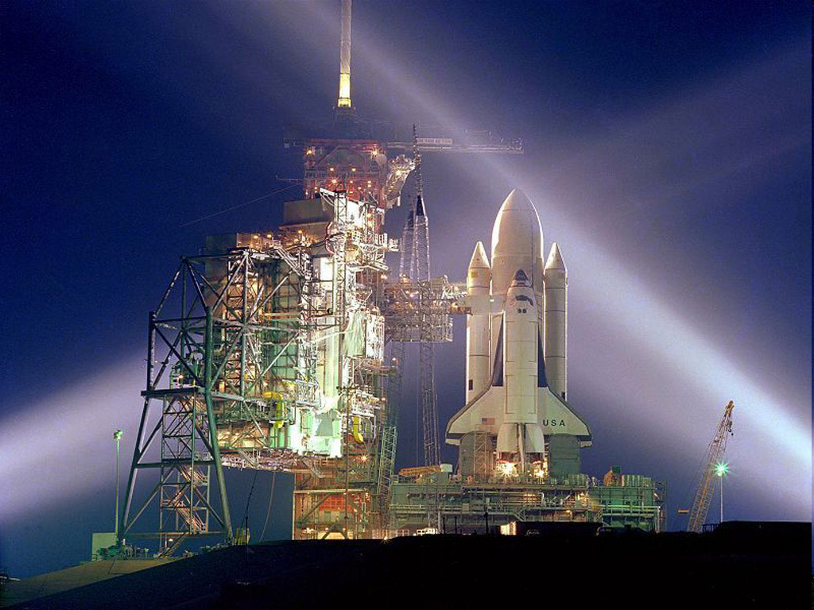
1981
Ônibus Espacial
Notes:
http://wallpapers.free-review.net/49_~_Space_Shuttle_Columbia.htm

Slide 20
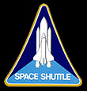
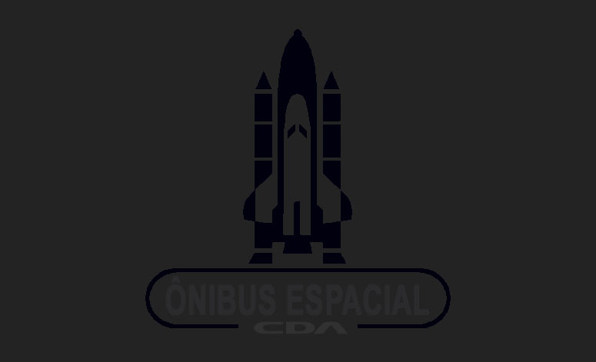
"Shuttle" ?
em inglês: “Space Shuttle”
lançadeira, que vai e vem
transportador
expressão: “Ônibus Espacial"
Discovery (2010)
Atlantis Endeavour
Challenger (*)
Columbia(*)
Notes:
Referência:http://en.wikipedia.org/wiki/Space_Shuttle
Em 28 de Janeiro de1986 o Challenger desintregou-se após 73 segundos do lançamento durante a missão STS-51-L, todos os setes membros da tripulação faleceram.
Em 01 de Fevereiro de 2003 o Columbia desintegrou-se durante a re-entrada na missão STS-107, todos os sete membros da missão faleceram.
O Endeavour foi o ônibus espacial que substituiu o Challenger.
Após a falha de lançamento em 1986, o programa ficou parado por cerca de dois anos e foi retomado. Com o problema da perda co Columbia, mais atenção foi dada ainda a manutenção do ônibus espacial.
Devido aos problemas de durabilidade e de manutenção, a última missão ocorrerá em 2010 com o ônibus Discovery. O sistema de transporte será substituído pelo projeto Constellation, o qual é um retorno aos módulos de comando do Projeto Apollo.

Slide 21
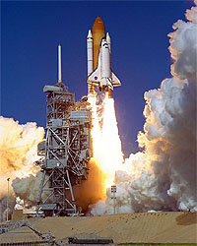
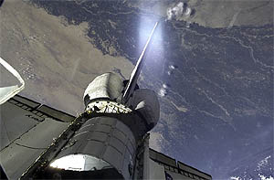
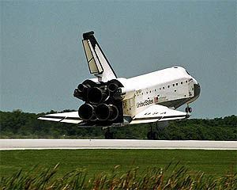
Decolagem
Em órbita
Pouso
Notes:
O ônibus espacial tem três etapas cruciais que são a decolagem, a operação em órbita e o pouso através de uma re-entrada na atmosfera com a redução da velocidade por atrito com a atmosfera e um pouso planado em solo.

Slide 22
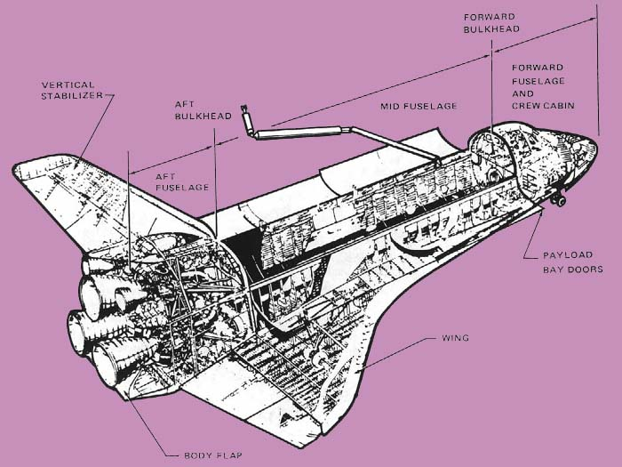
MOTORES
ORBITAIS
Capacidade
mínima: 2 pessoas
máxima: 7 pessoas
ideal: 5 pessoas
MOTORES
PRINCIPAIS
Notes:
Um corte interno mostrado as partes principais do ônibus espacial.
Cabine, compartimento de carga, compartimento de motores orbitais e motores principais de lançamento do ônibus

Slide 23
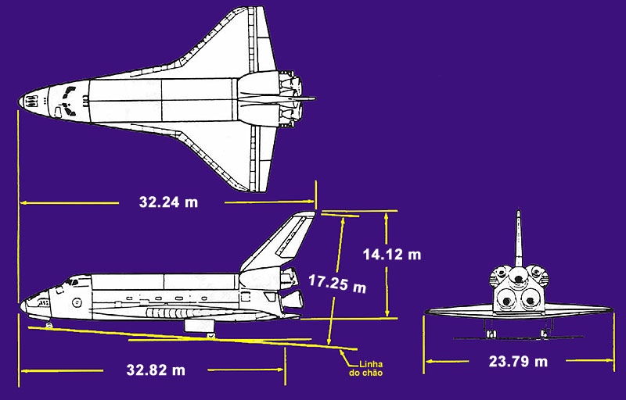
Tamanho
Notes:
Dimensões do ônibus espacial.

Slide 24
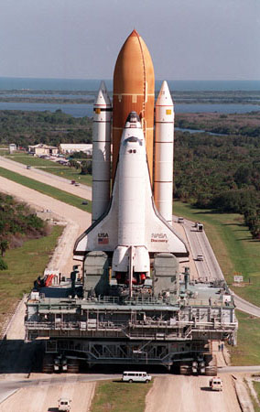
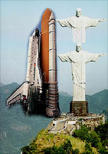
Foguetes
Propulsores
Sólidos (SRB)
!
Tanque Externo (ET)
56.1 m
d=8.4m
37.2 m
d=3.7m
32.2 m
Peso
SRB: 174 ton
propelente (SRB): 998 ton
ET: 30 ton
propelente (ET): 722 ton
ônibus: 74.8 ton
carga útil (ônibus): 29/14 ton
(85% de combustível)
2 027.8 ton

Slide 25
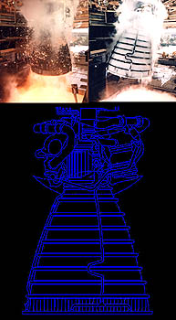
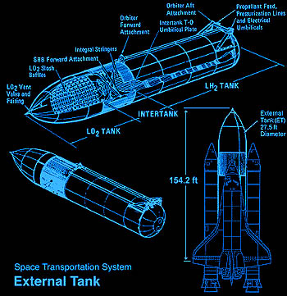
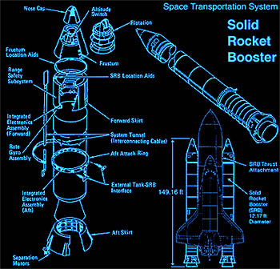
Motores Principais
Propelente
tanque externo
consumo: 4 000 l/s
28.5% da força
11.72 milhões de N
Tanque Ext.
oxigênio líquido (comburente)
hidrogênio líquido (combustível)
SRB's
perclorato de amônia (69.6%)
alumínio ( 16%)
óxido de ferro ( 0.4%)
polímeros ( 12%)
pasta ( 2%)
71.5% da força
29.4 milhões de N
Notes:
Detalhes do Tanque Externo e do Foguete de Combustível Sólido. Um detalhe a chamarmos a atenção é que o empuxo principal de lançamento provem dos foguetes de combustível sólido representando 71,5% da força de lançamento

Slide 26
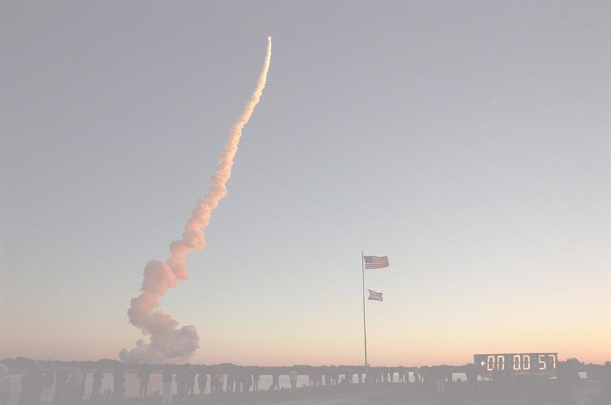
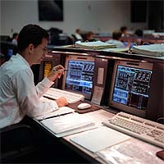
pré-Decolagem
linha do tempo
T-20 min
*computadores em Terra iniciam e monitoram a sequência de lançamento

Slide 27
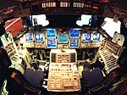
pré-Decolagem
linha do tempo
T-9 min
T-31 s
*inicialização dos sistemas de bordo do ônibus espacial
Notes:
Entre T – 9 min e T – 31 s é feita a transferência gradual do controle da missão para os controles internos do ônibus espacial e verifica-se a concordância dos cinco computadores responsáveis pelas operações internas de funcionamento do ônibus não apresentam discrepâncias entre sí.

Slide 28
pré-Decolagem
linha do tempo
T-6.6 s
*os 3 motores principais são ligados
(em intervalo de 120 ms)
Notes:
A T – 6,6 s os motores principais do ônibus espacial são ligados num intervalo de 120 ms para cada bocal e exaustão.

Slide 29
pré-Decolagem
linha do tempo
T-3 s
*os 3 motores principais são direcionados
Notes:
Em T – 3 s os bocais atingem sua máxima eficiência e redirecionados para a orientação de impulsão do lançamento. Até esse momento a missão pode ser cancelada se ocorrer alguma discrepância.

Slide 30
Decolagem
linha do tempo
T = 0 s
*os computadores de bordo dão ignição nos SRB’s
*motores principais a 100%
*sequência de lançamento em Terra é finalizada

Slide 31
pós-Decolagem
virada (comunicação)
em 8s, V = 161 km/h
+ 1min, V = 1 601 km/h
consumo de 1 134 ton
em 2min, separação dos SRB’s
cessam os 3 motores principais
em 8min, separação do tanque externo
V = 28 968 km/h (9x um projétil)
Notes:
Após o lançamento, o ônibus executa uma manobra chamada de virada para orientar as antenas de telemetria em relação ao Controle da Missão para manter a comunicação. Em 8 segundos atinge a velocidade de 161 km/h e após um minuto de decolagem ele atinge a velocidade de 1601km/h até esse momento o ônibus consumiu 1134 toneladas de propelente. Em dois minutos ocorrem a separação dos Foguetes de Combustível Sólido e cessam os três motores principais do ônibus espacial a Inércia do lançamento faz o resto do serviço e em oito minutos o tanque externo é ejetado. Nesse momento o ônibus está a 28969 km/h. As manobras passam a ser acionadas pelos 44 mini-jatos existentes na fuselagem do ônibus espacial.

Slide 32
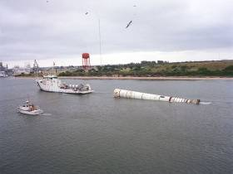
Separação dos SRB's
altura de 48 km, V = 4 828 km/h
ainda sobe 71 km (70s)
abre o para-quedas a 4,5 km do mar
redução de 370 para 82 km/h
SRB’s caem a 257 km da costa
recuperação por dois navios da NASA
Notes:
Detalhe sobre a separação dos Foguetes de Combustível Sólido.
A separação ocorre a altitude de 48 km e com uma velocidade de 4 828 km/h devido a inérica o conjunto ainda sobe até a altura de 71 km e entra em que livre. Iniciando a queda abre-se um primeiro para-queda para reduzir a velocidade e permitir uma queda controlada. A 4,5 km de altitude abrem-se os três para-quedas principais que reduzem a velocidade de queda de 380 km/h para 82 km/h. Os foguetes caem a uma distância de 257 km da costa e são rebocados por dois barcos da NASA.

Slide 33
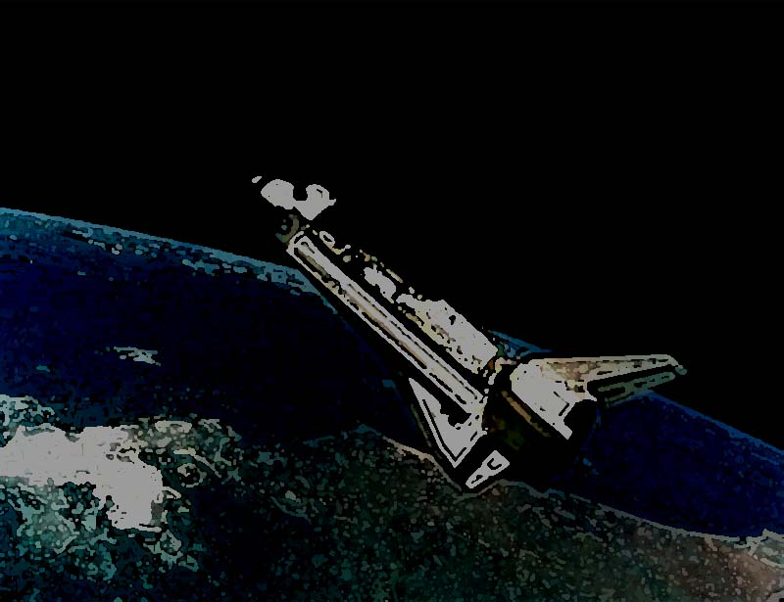
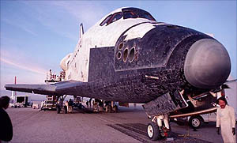
Em Órbita
manobra: 44 mini-jatos
acoplagens (“MIR”, ISS, satélites)
reparos (Telescópio Hubble )
experiências científicas (biologia, física, química)
tempo: até 1 mês no espaço
Notes:
Em órbita, os controles são tomados pelo piloto da missão dentro de uma concordância estabelecida pelos cinco computadores de bordo que verificam a viabilidade da ação a ser aplicada na manobra. Todo esse controle é possível através da operação de 44 mini-jatos existentes ao longo da fuselagem do ônibus.
Das diversas missões que o ônibus espacial fez estão acoplamentos a MIR e a ISS, a colocação de sondas espaciais em órbita de transferência e a realização de experimentos científicos.
O ônibus Espacial tem uma autonomia de ficar um mês no espaço.

Slide 34
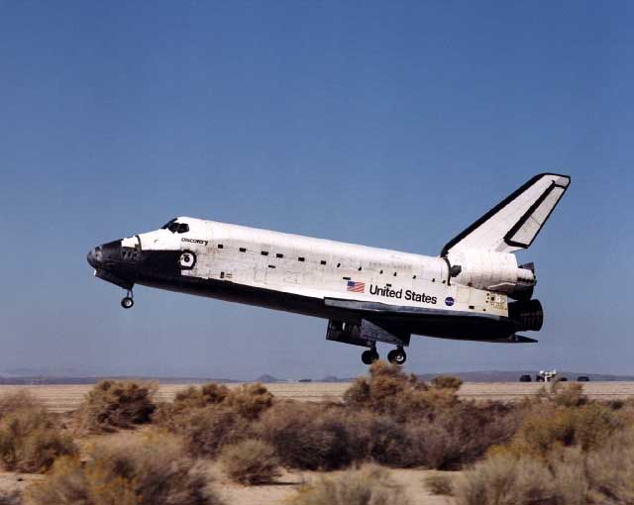
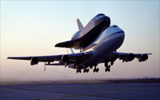
Pouso
sem combustível !
avião planador (alto risco)
janelas de reentrada
contato com a atmosfera
aquecimento em altas temperaturas
Kennedy Space Center (KSC)
Notes:
O pouso é outra etapa do vôo de retorno a superfície terrestre e corresponde a uma queda controlada. Nessa queda a redução de velocidade é conseguida graças ao atrito com a atmosfera e a parte principal de proteção térmica são as pastilhas refratárias de coloração preta ao longo da fuselagem. Uma falha dessas pastilhas foi responsável pelo acidente com o Columbia em 01 de Fevereiro de 2003 durante a sua reentrada. Se o pouso de retorno não for no Centro Espacial Kennedy, o ônibus tem que ser colocado sobre o dorso de um Jumbo 747 da Boenig especialmente modificado para trans portar a nave espacial até a base de lançamento.

Slide 35
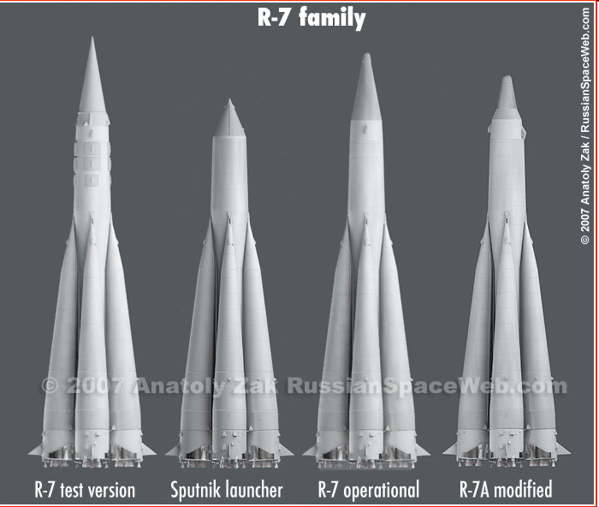
1957
Notes:
http://www.russianspaceweb.com/r7.html
A Família R-7 é o resultado de mais de sete anos de trabalhos dos russos ao desenvolverem os seus própios foguetes a partir do que eles conseguiram absorver de conhecimento dos cientistas espaciais alemães que não fugiram para os Estados Unidos.
A Família R-7 tornou-se o primeiro lançador útil soviético para vôo em órbita circular baixa e também teve sua aplicação com míssil balístico intercontinental com ogivas nucleares. O R-7 foi responsável pela colocação no espaço do primeiro satélite artificial o Sputnik em 1957. As tentativas americanas nesse ano de fazer igual feito foram um fracasso.

Slide 36
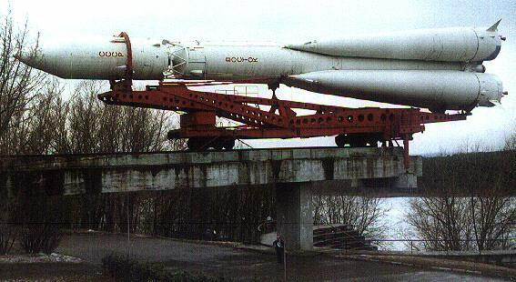
Notes:
O R-7 sendo deslocado para a plataforma de lançamento.

Slide 37
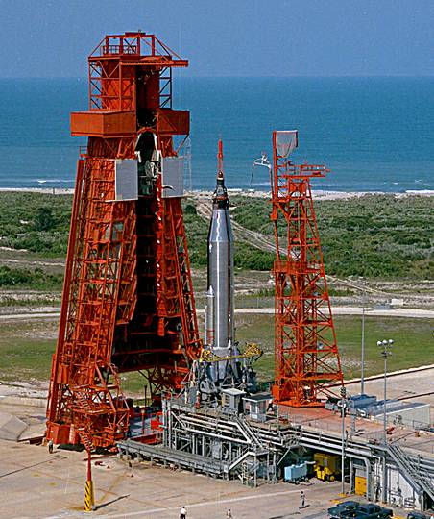
Atlas
1957
Massa: 100 a 500 ton.
Altura: 20 a 60 m.
Desenvolvido desde 1951.
John Glenn (Projeto Mercury) 20 de Fevereiro de 1962.
Mariner a Vênus e Marte (Agena).
Pioneer, Surveyor (Centauro).
Notes:
O Atlas é uma série de foguetes desenvolvidos a partir de 1951 e foram responsáveis no Projeto Mercury pela colocação do primeiro astronauta americano num vôo circular ao redor da Terra.
Lançador Mercury-Atlas 6 nave Friendship 7 Atlas MA-6 com o astronauta John Glenn em 20 de Fevereiro de 1962. foi o primeiro americano a orbitar a Terra (3 órbitas ao todo). A nave apresentou problemas no escudo térmico durante a entrada na atmosfera.
Referência: http://en.wikipedia.org/wiki/Project_Mercury
As versões do lançador Atlas – Agena foi utilizada para colocar sondas exploratórias aos planetas do sistema solar, como Marte, Vênus.
As versões do lançador Atlas – Centauro foram utilizadas com as sondas Pioneer (Pioneer 10 para Júpiter) e Surveyor (Lua)

Slide 38
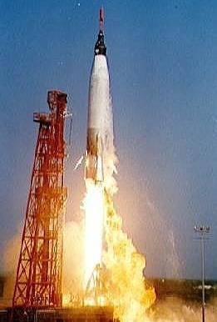
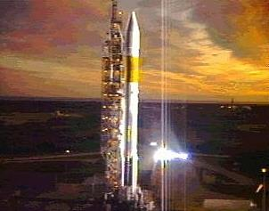
Notes:
Versões do Lançador Atlas:
Mais dados:
http://www.lockheedmartin.com/data/assets/13433.pdf
http://www.lockheedmartin.com/ssc/commercial_launch_services/launch_vehicles/index.html

Slide 39
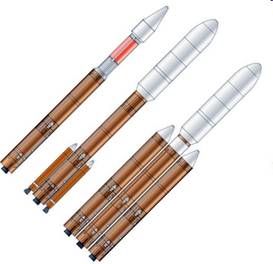
Atlas V
Notes:
http://www.astronautix.com/lvs/atlasv.htm
http://www.lockheedmartin.com/ssc/commercial_launch_services/launch_vehicles/index.html
Performance 401
4 diâmetro do lançador
0 número de foguetes combustível sólido
1 número de estágio Centauro (Máximo de 2)
Órbita de Transferência Geoestacionária (27°)
Lançador - kg (lb)
401 - 4,950 (10,900)
431 - 7,800 (17,190)
551 - 8,700 (19,180)
Órbita Circular Baixa (28.5°)
Lançador - kg (lb)
401 - 12,500 (27,558)
431 - 13,620 (30,020)
551 - 18,500 (40,780)

Slide 40
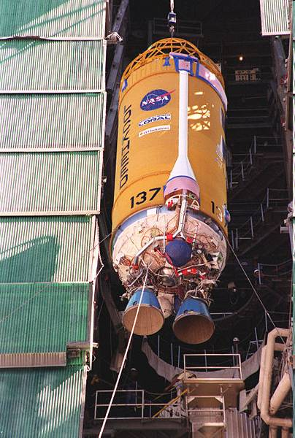
Estágio Centauro
Notes:
http://en.wikipedia.org/wiki/Centaur_(rocket_stage)
http://en.wikipedia.org/wiki/File:Centaur_rocket_stage.jpg
O estágio Centauro é um propulsor adicional que pode ser inserido a mais dentro da configuração do Atlas V e o número de propulsores Centauro máximo a ser encadeado podem ser dois.
Esse mesmo módulo propulsor aparece em uso no Lançador Titan.

Slide 41
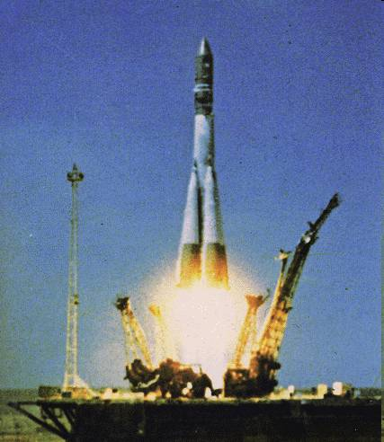
12 de Abril de 1961
Yuri Gagarin
1958
Notes:
http://www.energia.ru/english/energia/launchers/vehicle_vostok.html
Um lançador de três estágios foi desenvolvido após o sucesso da família R-7 e com ele em 12 de Abril de 1961 Yuri Gagarin fez o seu primeiro vôo orbital ao redor da Terra.
A figura da esquerda ilustra o lançador carregando o LUNA 1.
A figura do meio é a nave do cosmonauta Yuri Gagarin.
Após esse sucesso o lançador passou a ser chamado de Vostok

Slide 42
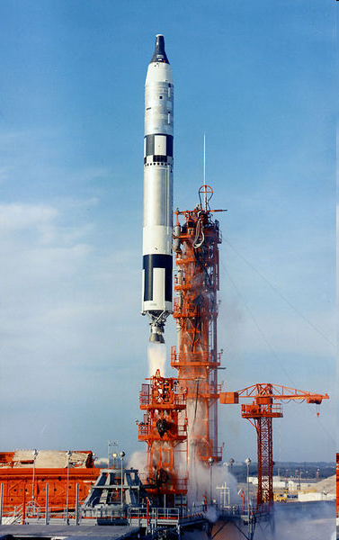
Titan
1959
Massa: 100 a 880 ton.
Altura: 31 a 51m.
Ínicio do projeto: 1955.
Projeto Gemini.
Voyagers e Vikings.
Cassini-Huygens
Notes:
Foto: http://en.wikipedia.org/wiki/File:Titan2.jpg
http://en.wikipedia.org/wiki/Project_Gemini
http://en.wikipedia.org/wiki/Titan_IV
http://en.wikipedia.org/wiki/Titan_IIIE
Foi o desenvolvimento de um lançador que teve aplicações no Projeto Gemini, na missão Voyager, na missão Viking e finalmente na Missão Cassini-Huygens

Slide 43
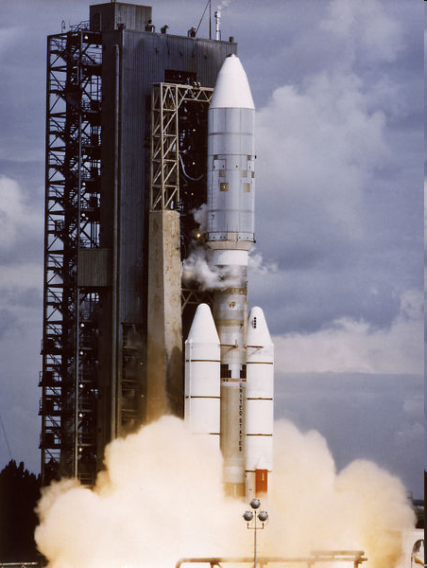
Titan IIIE
(Voyager)
9 de Setembro de 1975
(Viking)
20 de Agosto de 1975
(Helios)
10 de Dezembro de 1974
Notes:
http://en.wikipedia.org/wiki/Titan_IIIE
O Lançador Titan III E ou Titan – Centauro foi empregado para as missões de exploração espacial destinadas a Marte, Júpiter, Saturno, Urano e Netuno e também para explorar o Sol.

Slide 44
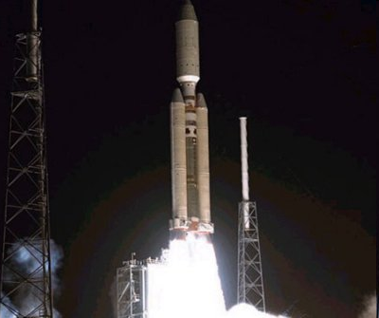
15 de Outubro de 1997
Titan IV-B/Centauro - Sonda Cassini – Huygens (5,82 ton.)
Notes:
http://www.esa.int/esaMI/Cassini-Huygens/SEMHGIHHZTD_1.html

Slide 45
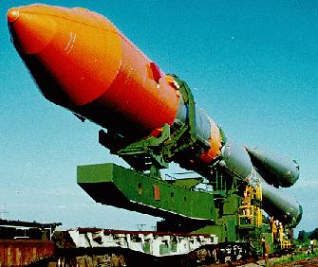
1960
Carga Útil
Lunar: 1,6 ton.
Marte: 946 kg
Vênus: 1,2 ton.
Altura: 42 m
Molniya
Notes:
http://www.fas.org/spp/guide/russia/launch/molniya.htm
É um lançador de três estágios cuja carga útil pode ter diversas finalidades como inserção lunar com 1 600 kg, ou uma missão a Marte com uma sonda de 946 kg, ou uma missão a Vênus com uma carga útil de 1 200 kg

Slide 46
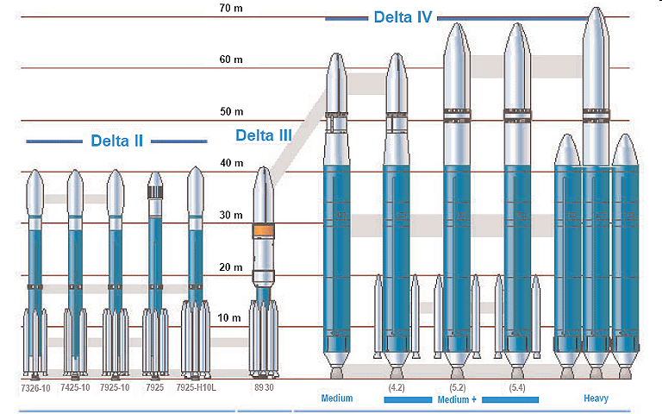
1960
Notes:
http://en.wikipedia.org/wiki/Delta_(rocket_family)
Delta é uma família de lançadores de sistema expansível desenvolvida desde 1960.Até hoje foram 300 lançamentos com uma taxa de sucesso de 95% A série Delta II e Delta IV ainda estão em uso. Esse lançador é fabricado pela United Launch Alliance.

Slide 47
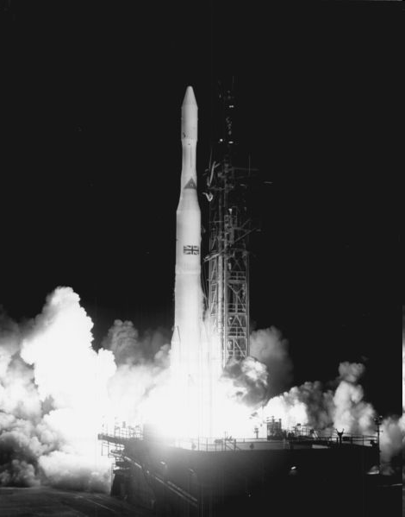
1969
Skynet
22 de Novembro de 1969
Notes:
Foto: http://en.wikipedia.org/wiki/File:Delta-M_with_Skynet-1A.jpg
http://en.wikipedia.org/wiki/Skynet_(satellites)
http://en.wikipedia.org/wiki/Delta_(rocket_family)
Lançamento do satélite militar britânico Skynet pelo lançador Delta M em 22 de Novembro de 1969

Slide 48
Notes:
http://en.wikipedia.org/wiki/Delta_IV

Slide 49
Proton
1965
Carga Útil
20 ton. Órbita circular baixa
5,4 ton. Órbita de Transferência
2,2 ton. Órbita geoestacionária
Notes:
http://www.russianspaceweb.com/proton.html
http://en.wikipedia.org/wiki/Proton_(rocket)
Proton é um sistema de lançador expansível cujo primeiro lançamento foi de 1965.
O nome do lançador derivou-se da série de satélites artificiais Proton para o estudo de partículas de ultra-alta energia e cuja massa era de 17 000 kg. Quatro desses satélites foram lançados entre 1965 e 1968.
Num total de 335 lançamentos, 41 deles tiveram falhas (96% de sucesso). O lançador é composto de três a quatro estágios e tem uma altura de 53 metros e um diâmetro de 7,4 m.

Slide 50
Notes:
http://www.energia.ru/english/energia/launchers/vehicles.html
http://www.fas.org/spp/guide/russia/launch/proton.htm

Slide 51
Soyuz
1966
Carga útil: 6,9 ton Órbita Circular Baixa
Altura: 49 m
Notes:
http://www.energia.ru/english/energia/launchers/vehicles.html
http://www.fas.org/spp/guide/russia/launch/soyuz.htm
http://en.wikipedia.org/wiki/Soyuz_(rocket_family)
O lançador Soyuz é membro da família R-7 e trata-se de um desenvolvimento posterior ao lançador Voskhod.
Ele é composto por três estágios.

Slide 52
Notes:
Foto: http://www.energia.ru/english/energia/launchers/vehicle_soyuz.html
http://www.energia.ru/english/energia/launchers/vehicles.html
http://en.wikipedia.org/wiki/Soyuz_(rocket_family)
O lançamento de uma Soyuz.

Slide 53
Soyuz
Notes:
http://blog.uncovering.org/archives/2007/10/sergei_korolev.html
O lançador Soyuz com as áreas de carga útil correspondentes a Nave Progress um módulo de serviço e a nave Soyuz com capacidade para três tripulantes.

Slide 54
Soyuz
Notes:
http://blog.uncovering.org/archives/2007/10/sergei_korolev.html
A nave Soyuz. No esquema está faltando apenas os painéis solares. E somente a parte ocre que é o compartimento da tripulação é que retorna a superfície terrestre.

Slide 55
Saturno V
1967
Notes:
pt.wikipedia.org/wiki/Ficheiro:Ap4-s67-50531.jpg
Apollo 4 antes do lançamento em 9 de Novembro de 1967 – Missão Apollo 4 – Saturno V. O lançador Saturno V foi desenvolvido por Wernher Von Braun, pois o Programa Espacial Americano a Lua necessitava de um lançador extremamente confiável e ele teve um índice de aproveitamento de 100%.

Slide 56
Notes:
Módulo Apollo e Módulo Lunar

Slide 57
Notes:
http://www.apolloarchive.com/apollo/gallery/KSC-69PC-366_t.jpg
Apollo 11 na plataforma de lançamento nº39

Slide 58
Notes:
http://www.apolloarchive.com/apollo/gallery/AS11-40-5875_t.jpg
O Astronauta Aldrin a frente da Bandeira Americana.

Slide 59
Notes:
http://images.encarta.msn.com/xrefmedia/sharemed/targets/images/pho/t373/T373929A.jpg
Visão em terra de um Saturno V

Slide 60
1969
Notes:
http://www.russianspaceweb.com/n1.html
http://en.wikipedia.org/wiki/N1_(rocket)
http://en.wikipedia.org/wiki/Template:N1-L3
Projeto secreto da União Soviética a Lua com o Lançador N1-L3

Slide 61
Long March
1970
Notes:
http://en.wikipedia.org/wiki/Long_March_rocket
Foto: http://upload.wikimedia.org/wikipedia/commons/e/e4/Chang_zheng_2d.gif
Foto: http://defesabr.com/Tecno/Familia_Longa_Marcha.jpg
Foguetes lançadores chineses sendo a cooperação Brasil China, permitiu a colocação em órbita do Satélite Sino-Brasileiro de Sensoriamento Remoto.

Slide 62
Ariane
1979
Notes:
http://www.esa.int/SPECIALS/Launchers_Home/SEMN2E67ESD_0.html
Foto : http://www.cnes.fr/automne_modules_files/standard/public/p307_56e2c2eb9d1d089ee42430cf1a5889c7P00484.jpg
Lançamento de um Ariane 1

Slide 63
1979 a 1986 1987 a 1989 1984 a 1989
Notes:
http://www.esa.int/SPECIALS/Launchers_Home/SEMN2E67ESD_0.html
A família Ariane 1 , 2 e 3

Slide 64
Dados | Ariane 1 | Ariane 2 | Ariane 3
Altura | 47.4 m | 49 m | 49 m
Diâmetro | 3.8 m | 3.8 m | 3.8 m
Massa | 210 ton. | 219 ton. | 237 ton.
Carga Útil | 1.83 ton. | 2.27 ton. | 2.65 ton.
Notes:
http://www.esa.int/SPECIALS/Launchers_Home/SEMN2E67ESD_0.html
A capacidades de carga útil para colocar objetos em órbita geoestacionária.

Slide 65
1988
a
2003
Notes:
http://www.esa.int/SPECIALS/Launchers_Home/SEMU1E67ESD_0.html
A família Ariane 4 com lançadores mais potentes em substituição aos modelos 1, 2 e 3.

Slide 66
Ariane 4
Dados | 40 | 42P | 44P
Altura | 58.72 m | 58.72 | 58.72
Diâmetro | 3.8 m | 3.8 m | 3.8 m
Massa | 240 ton. | 320 ton. | 350 ton.
Carga Útil | 2 ton. | 2.7 ton. | 3.1 ton.
Dados | 42L | 44LP | 44L
Altura | 58.72 m | 58.72 m | 58.72 m
Diâmetro | 3.8 m | 3.8 m | 3.8 m
Massa | 360 ton. | 420 ton. | 470 ton.
Carga Útil | 3.3 ton. | 3.8 ton. | 4.3 ton.
Notes:
http://www.esa.int/SPECIALS/Launchers_Home/SEMU1E67ESD_0.html
GTO = Geosincrona Transferência Órbita (Órbita de Transferência Geo-estacionária)
(580 km x 35786 km x 7°)
As capacidades de carga útil para órbita geoestacionária dessa série são bem maiores.

Slide 67
Buran: Ônibus Espacial
Carga útil: 30 ton.
Altitude: 1000 km
1988
Notes:
http://www.buran.ru/images/jpg/bbur57.jpg
Buran – Energia sendo transportados para a plataforma de lançamento.

Slide 68
Notes:
Foto: http://www.astronautix.com/graphics/b/bura3vew.jpg
Dimensões do Sistema Buran - Energia

Slide 69
Família Energia
Vulkan Energia Energia – M Zenite
Notes:
http://www.buran-energia.com/energia/energia-desc.php
Família Energia de lançadores começando com o Zenite, Energia – M, Energia e Vulkan.

Slide 70
Família Energia
Zenite
Característica Massa Inicial: 459 ton Altura: 57 m Diâmetro 3,9m
Notes:
http://www.buran-energia.com/energia/energia-desc.php
http://www.spacelaunchreport.com/zenit.html
O modelo Zenite além de colocar cargas úteis no espaço, ele foi o sucessor dos lançadores de mísseis balísticos intercontinentais.

Slide 71
Família Energia
Energia - M
Carga Útil
Órbita Circular Baixa: 34 ton.
Geoestacionária: 7 ton.
Órbia Lunar: 12 ton.
Para Marte ou Vênus: 9.5 ton.
Notes:
http://www.buran-energia.com/energia/energia-desc.php
Energia – M e algumas de suas capacidades operacionais de carga útil.
http://www.buran-energia.com/energia/energia-desc.php
Energia – M e algumas de suas capacidades operacionais de carga útil.

Slide 72
Família Energia
Vulkan
Massa Máxima: 4747 ton.
Altura: 88m
Altura 1ºEstágio: 46.46m
Diâmetro: 3.92m
Altura do 2º Estágio: 63m
Diâmetro: 8m
Notes:
http://www.buran-energia.com/energia/energia-desc.php
Lançador Vulkan com a filosofia de sistemas expansíveis, e os diferentes compartimentos de carga útil.

Slide 73
Ariane 5 Generic
1997
Main Data | Ariane 5G
Altura | 46 to 52 m
Diâmetro | 5.4 m
Massa | 746 ton.
CargaÚtil | 6 ton.
Notes:
http://www.esa.int/SPECIALS/Launchers_Access_to_Space/SEM9UD67ESD_0.html
GTO = Geosincrona Transferência Órbita
(580 km x 35786 km x 7°)
Em 1997 entra em operação a geração 5 da família Ariane e o modelo padrão permite uma colocação em órbita geoestacionária de 6 toneladas.

Slide 74
Ariane 5 ECA
Dados | Ariane 5 ECA
Altura | 52 m
Diâmetro | 5.4 m
Massa | 780 ton.
Carga Útil | 9.6 ton.
Notes:
http://www.esa.int/SPECIALS/Launchers_Access_to_Space/SEM0LR2PGQD_0.html
Uma versão com propulsores mais potentes para uma carga útil geoestacionária de 9600 kg.

Slide 75
Ariane 5 GS
Dados | Ariane 5 GS
Altura | 47 m
Diâmetro | 5.4 m
Massa | 750 ton.
Carga Útil | 6.7 ton.
Notes:
http://www.esa.int/SPECIALS/Launchers_Access_to_Space/SEMGPDVLWFE_1.html
Ariane 5 GS Lançamento bem sucedido do n° 168 com duas cargas úteis no dia 13 de Outubro de 2005, na base de Kourou, Guiana Francesa.

Slide 76
Ariane 5 ES ATV
Dados | Ariane 5 ES ATV
Altura | 53 m
Diâmetro | 5.4 m
Massa | 760 ton.
Carga Útil | 21 ton. (*)
(*) Orbita circular de 260 km a 51°.
Notes:
Foto: http://www.esa.int/images/AR5_ES_low,1.jpg
http://www.esa.int/SPECIALS/Launchers_Access_to_Space/SEM20W67ESD_1.html
http://www.esa.int/SPECIALS/Launchers_Access_to_Space/SEM20W67ESD_0.html
Versão do Ariane 5 para colocar objetos em Órbita Circular Baixa, veja que a altitude da órbita baixa é cerca de 100m inferior a altitude de operação da Estação Espacial Internacional.
A designação ATV é Veículo de Transferência Automática, através de seus impulsores a carga é deslocada até a altitude de operação da Estação Internacional Espacial.

Slide 77
Ariane5ES-ATV
Notes:
http://orbitalhub.com/wp-content/uploads/2008/09/Ariane5ES-ATV-on-the-launch-table.jpg

Slide 78
Notes:
http://a1862.g.akamai.net/7/1862/14448/v1/esa.download.akamai.com/13452/wmv/ATV_ANIMATION_FEB08_TV_11-02-08_wmphigh.wmv

Slide 79
Satélites

Slide 80
Sputnik: 1957
Notes:
http://pt.wikipedia.org/wiki/Sputnik
O Sputnik foi o primeiro satélite artificial da Terra. Foi lançado pela União Soviética em 4 de outubro de 1957 no Facilidade de Teste de Foguetes da União Soviética atualmente conhecido como Cosmódromo de Baikonur no deserto próximo a Tyuratam no Cazaquistão; o programa que o lançou chamou-se Sputnik I. O Sputnik era uma esfera de aproximadamente 58,5 cm e pesando 83,6 kg. A função básica do satélite era transmitir um sinal de rádio, "beep", que podia ser sintonizado por qualquer radioamador nas frequências entre 20,005 e 40,002 MHz, emitidos continuamente durante 22 dias até que as baterias do transmissor esgotassem sua energia em 26 de outubro de 1957. O satélite orbitou a Terra por seis meses antes de cair. Apesar das funcionalidades reduzidas do satélite, o programa Sputnik I ajudou a identificar as camadas da alta atmosfera terrestre através das mudanças de órbita do satélite. O satélite Sputnik era pressurizado internamente por nitrogênio, oferecendo também a primeira oportunidade de estudo sobre pequenos meteoritos, detectado através da despressurização interna ocasionada pelo impacto perfurante de um pequeno meteorito, evidenciado através de grandes variações internas de temperatura conforme a pressão diminuía. Tais variações de temperatura refletiram no sinal emitido pelo transmissor que foram monitorados pelo controle do satélite em terra.

Slide 81
1957
Sputnik - 4 Outubro 1957 – Primeiro Orbitador Terrestre
Sputnik 2 - 3 Novembro 1957 – Orbitador Terrestre (LAIKA)
Vanguard TV3 - 6 Dezembro 1957 – Falha no Lançamento - Orbitador
Notes:
Sputnik II
A Sputnik II, lançada ao espaço em 3 de novembro de 1957, pesando 543,5 kg, enviou o primeiro ser vivo ao espaço, a cadela Laika. Dados biológicos do animal foram monitorados durante uma semana. Sobre como a cadela teria morrido, a versão da época teria sido em uma semana por falta de oxigênio, conforme comunicado pelo Governo Soviético. Anos mais tarde, no entanto, os cientistas revelaram que ela morreu poucas horas depois do lançamento, em pânico, devido ao super-aquecimento da cabine.
Extraído de: http://pt.wikipedia.org/wiki/Sputnik#Sputnik_II

Slide 82
1958
Explorer 1 - 1 Fevereiro - Orbitador
Vanguard 1 - 17 Março - Orbitador
8 fracassos
Notes:
O Explorer I, oficialmente denominado Satellite 1958 Alpha (também referenciado como Explorer 1), foi o primeiro satélite artificial terrestre lançado ao espaço pelos Estados Unidos da América. Seu lançamento ocorreu no dia 31 de janeiro de 1958 (GMT-03:48, 1 de fevereiro de 1958) como parte do programa norte-americano para o Ano Geofísico Internacional e foi uma resposta ao lançamento pela URSS do Sputnik, quatro meses antes.
Missão
Como conseqüência do lançamento do satélite da União Soviética Sputnik I em 4 de outubro de 1957 houve um frenético esforço dos Estados Unidos para lançar um satélite próprio, iniciando assim a corrida espacial. O satélite Explorer I foi desenhado e construído pelo Laboratório da Jato Propulsão (JPL) e o foguete Júpiter-C foi modificado pela Army Ballistic Missile Agency (ABMA) para acomodar o satélite. O resultado do projeto foi a criação do foguete conhecido como Juno I. Trabalhando juntas, ABMA e JPL completaram o trabalho de modificação do foguete Júpiter-C e a construção do satélite Explorer I em 84 dias. Antes do término desse trabalho, entretanto, a União Soviética já havia lançado um segundo satélite, o Sputnik II, em 3 de novembro de 1957.
Extraído de: http://pt.wikipedia.org/wiki/Explorer_I
O Vanguard 1 foi o quarto satélite artificial lançado pelos Estados Unidos da América e atualmente é o mais antigo satélite que ainda permanece orbitando a Terra. Esse satélite não está mais operacional, ou seja, não está mais se comunicando com a Terra. O Vanguard 1 permanece como a peça mais antiga de lixo espacial ainda em órbita na atualidade. O Vanguard 1 foi o primeiro satélite a ser alimentado por energia solar. O Vanguard 1 foi desenhado para testar as capacidades de lançamento de um veículo com 3 estágios como parte do projeto Vanguard e para testar os efeitos ambientais do espaço sobre seus sistemas durante a sua operação na órbita terrestre. Ele foi também usado para obter medidas geodésicas terrestres.
Extraído de: http://pt.wikipedia.org/wiki/Vanguard_1

Slide 83
1959
Luna 1 - 2 Janeiro - Sobrevôo Lunar
Luna 2 - 12 de Setembro Impacto Lunar
Fracassos
Notes:
Luna 1 (série E-1), também conhecido como Mechta (russo: Мечта) foi a primeira nave espacial a atingir a proximidade da Lua e a primeira do programa Luna Soviética de estações automáticas interplanetárias com sucesso em direção a Lua. Apesar de viajar através do exterior do cinto de radiação Van Allen, o cintilador da nave espacial fez observações que indicam que um pequeno número de alta energia partículas existem na cintura exterior. As medidas obtidas durante esta missão forneciam novos dados sobre o cinto de radiação da Terra e do espaço exterior. Na Lua foi descoberto não ter sido detectável um campo magnético. A primeira vez que foram feitas observações diretas e medições do vento solar, um forte fluxo de plasma ionizado emanados do Sol e fluindo através do espaço interplanetário, foram realizados. A concentração de material ionizado plasmático foi medida a em cerca de 700 partículas por cm3 a altitudes 20-25 mil km e 300 a 400 partículas por cm3 a altitudes 100-150 mil km. A nave espacial também marcou a primeira instância de comunicação via rádio a meio-milhão de quilômetros de distância. Uma avaria no sistema de controle de terra causou um erro no foguete da nave espacial e falhou o alvo e voou até à Lua, a uma distância de 5.900 km no ponto mais próximo. Luna 1, em seguida, se tornou o primeiro homem-objeto feito para atingir órbita heliocêntrica e foi então apelidado de "novo planeta" e renomeado Mechta. Sua órbita situa-se entre os da Terra e Marte. O nome "Luna-1" foi aplicada retroativamente anos mais tarde. Luna-1 foi originalmente designado como o "Primeiro Foguete Cósmico", em referência à sua velocidade de escape.
Extraído de:http://en.wikipedia.org/wiki/Luna_1
Luna 2 (série E-1A) foi a segunda nave espacial do programa Luna da União Soviética lançada para a Lua. Sendo a primeira nave espacial a alcançar a superfície da Lua, impactou na superfície lunar ao oeste da cratera Serenitatis perto das crateras de Aristides, de Arquimedes, e de Autolycus. Luna 2 era similar no projeto a Luna 1, em uma nave espacial esférica com antenas projetando-se as peças dos instrumentos. A instrumentação era também similar, incluindo contadores de Geiger, um magnetômetro, detetores de Cherenkov, e detetores do micrometeorito. Não havia nenhum sistema de propulsão na própria Luna 2.
Luna 1 tinha fornecido a primeira evidência do fenômeno do vento solar; na Luna 2, Gringauz mudou os quatro sensores a um arranjo tetrahedral, em vez de planar, para colhetar medidas melhores do fluxo de plasma.
Após ter lançado e ter alcançado a velocidade do escape em 13 de setembro de 1959, a Luna 2 separou de seu terceiro estágio, que viajou junto com ela para a Lua. Em 13 de setembro a nave espacial liberou uma nuvem alaranjada brilhante do gás sódio, que ajudou a nave espacial a coletar dados de uma experiência no comportamento do gás no espaço. Em 14 de Setembro, após 335 horas de vôo, os sinais de rádio da Luna 2 cessaram, indicando que havia impactado na Lua. O ponto do impacto, na região de Palus Putredinis, é estimado aproximadamente para ter ocorrido em uma longitude de 0 graus, 29.1 graus de latitude de N. Uns 30 minutos após o terceiro estágio de seu foguete impactou também na Lua. A missão confirmou que a Lua não teve nenhum campo magnético apreciável, e não encontrou nenhuma evidência da Lua que tenha cintos de radiação.
Extraído de: http://pt.wikipedia.org/wiki/Luna_2

Slide 84
1961
Sputnik 7 - 4 Fevereiro – Falhou na missão a Vênus
Venera 1 - 12 Fevereiro – Sobrevôo de Venus (contato perdido)
Vostok 1 - 12 Abril – Yuri Gagarin
Ranger 1 - 23 Agosto – Tentativa de vôo lunar
Ranger 2 - 18 Novembro Tentativa de vôo lunar
Notes:
Sputnik 7 (Tyazheliy Sputnik 4); lançado 4 de fevereiro de 1961, não conseguiu ejetar sua sonda para uma trajetória a Vênus.
Extraído de: http://en.wikipedia.org/wiki/Sputnik_program
Em 12 de fevereiro de 1961, 00:34:36 UTC, a primeira sonda planetária a Vênus foi lançado pela União Soviética. A Estação Interplanetária Automática Vênus A-1, ou Venera 1, foi uma sonda 643,5 kg constituído por um corpo cilíndrico 1,05 metros de diâmetro, composto por uma cúpula, totalizando 2,035 metros de altura. Esta foi pressurizado a 1,2 atmosferas de nitrogênio seco, com ventiladores internos para manter a distribuição uniforme do calor. Dois painéis solares estendido a partir do cilindro, alimentando um banco de baterias de prata-zinco. A 2 metros antena parabólica fio em malha foi projetado para enviar dados de Vênus à Terra em 922,8 MHz. Uma antena 2,4 metros foi utilizado para transmitir sinais de ondas curtas durante a fase da missãoo próxima a Terra. Antenas semidirecionais de quadrupólo montadas sobre os painéis solares estabeleciam a rotina de telemetria e de telecomandos em contato com a Terra durante a missão.
A sonda estava equipada com instrumentos científicos incluindo um magnetometro de fluxo anexada à antena boom, duas armadilhas de íon para medir o vento solar, detectores de micrometeoritos, contador Geiger e um cintilador de iodeto de sódio para medição de radiações cósmicas. Um experimento anexado a um painel solar media as temperaturas experimentais dos revestimentos. A cúpula continha uma KDU-414 motor utilizado para manobras de correção de curso. O controle da temperatura foi realizado por persianas térmicas motorizadas. Os peritos da União Soviética lançaram a Venera-1, em duas etapas, a primeira colocação das 7-ton do Sputnik 7 em órbita terrestre estável com o lançador Molniya. A partir de uma órbita 229 × 282 km, a estação interplanetária automática foi lançada para Vénus com uma quarta fase do motor. Esta foi a primeira demonstração da manobra de lançamento a partir de órbita. O motor 11D33 foi o primeiro ciclo de um motor de foguete a combustão, e também a primeira utilização em espaço vazio para permitir o acionamento com suavidade de um motor de combustível líquido. Três sessões foram realizadas com sucesso na telemetria, recolhendo dados solar, eólica e de raios cósmicos mais próxima da Terra, na magnetopausa da Terra, e em 19 de fevereiro, a uma distância de 1.900.000 km. Após descobrir o vento solar com o Luna-2, Venera-1 desde a primeira verificação de que este plasma era uniformemente presentes no espaço profundo. Sete dias depois, a próxima sessão telemetria falhou. Em 19 e 20 maio, 1961, Venera 1 passou a 100.000 km de Vênus, e entrou uma órbita heliocêntrica. Com a ajuda do telescópio de rádio britânica no Jodrell Bank, alguns sinais fracos da Venera-1 pode ter sido detectado em junho. Engenheiros soviéticos acreditam que Venera-1 falhou devido ao sobreaquecimento de um sensor solar-direção. Venera-1 foi um marco importante na concepção espacial - a primeira sonda planetária moderna. Durante a maior parte do seu vôo, que era giro estabilizado. Foi a primeira nave espacial concebida para efetuar manobras de correções de curso, introduzindo um modo de 3-eixos de estabilização, fixado sobre o Sol e a estrela Canopus. Se tivesse chegado Vénus, teria introduzido um outro modo de 3-eixos de estabilização, que fixa sobre o Sol e a Terra, e usando pela primeira vez uma antena parabólica para transmitir dados.
Extraído de: http://en.wikipedia.org/wiki/Venera_1
Vostok I foi a primeira missão do programa Vostok, o primeiro projeto tripulado do programa espacial soviético. O cosmonauta foi Yuri Gagarin, que tornou-se com este vôo o primeiro homem no espaço. A missão foi lançada do Cosmódromo de Baikonur, e ocorreu em 12 de abril de 1961.
Esta missão, a primeira do programa Vostok, foi precedida de dois vôos não tripulados conhecidos como Korabl-Sputnik-4 e Korabl-Sputnik-5, que usaram a nave Vostok para testes e tiveram um padrão de vôo compatível com uma missão tripulada, embora ambos os vôos sejam consideradas missões Sputnik.
O vôo de Gagarin consistiu em apenas uma órbita da terra na altitude de 315 km. A carga da nave incluia equipamento de suporte a vida, rádio e televisão para monitorar as condições do cosmonauta.
Nesta missão, Gagarin proferiu a famosa frase: "A Terra é azul!".
O vôo foi totalmente automático, sendo que o painel estava travado e Gagarin possuía uma chave em um envelope fechado caso houvesse necessidade de tomar o controle manual da nave.
O módulo de equipamentos da espaçonave não se separou da cápsula ao final da missão, por algum problema técnico, e acabou provocando uma situação crítica, ao se queimar na reentrada.
Gagarin ejetou após a reentrada e desceu usando um pára-quedas próprio, como planejado, embora a URSS tenha negado isto por anos por medo que o vôo não fosse reconhecido pelas entidades internacionais, já que o piloto não acompanhou sua espaçonave até o solo
Extraído de:http://pt.wikipedia.org/wiki/Vostok_I
http://en.wikipedia.org/wiki/Vostok_1
Ranger 1 foi uma nave espacial no Programa Ranger cuja primeira missão foi testar o desempenho dessas funções e peças necessárias para a realização de missões posteriores lunares e planetárias. Um objetivo secundário foi estudar a natureza das partículas e campos no espaço interplanetário. A nave espacial Ranger 1 foi concebida para entrar em uma órbita estável ao redor da Terra e, em seguida, em um 60.000 por 1.100.000 km órbita da Terra testar os sistemas e estratégias para as futuras missões lunares. Ranger 1 foi lançado e alcançou a primeira órbita estável ao redor da Terra como previsto, mas o Agena B falhou para reiniciar e para colocá-la na trajetória superior, por isso quando Ranger 1 separadou do estágio Agena, entrou em uma órbita baixa da Terra e começou a decair. O satélite re-entrou na atmosfera da Terra 30 de agosto de 1961. Ranger 1 foi parcialmente bem sucedido, muito mais do seu objetivo primário de vôo do ensaio, o equipamento coletava poucos dados científicos.
Extraído de: http://en.wikipedia.org/wiki/Ranger_1
Ranger 2 foi um vôo de teste do sistema da nave espacial Ranger da NASA do Programa Ranger para futuras missões interplanetárias e lunares. Ranger 2 foi concebido para testar os vários sistemas para a futura exploração científica e para realizar observações de raios cósmicos, campos magnéticos, radiação, partículas de poeira, e um possível gás hidrogênio "cauda" no rastro da Terra. A nave espacial foi lançada em uma órbita baixa estável ao redor de Terra, mas uma falha num dos giroscópios impediu o acionamento do Agena. A nave espacial não pode ser colocado em sua trajetória planejada espaço profundo, resultando em Ranger 2 sendo encalhado na baixa órbita terrestre após separação do Agena fase. A órbita da nave espacial em decaimento reentrou na atmosfera da Terra em 20 de novembro de 1961. Extraído de: http://en.wikipedia.org/wiki/Ranger_2

Slide 85
O que há ao redor da Terra?
Meteorológigos
Telecomunicação; Telefonia Celular
Retransmissão e Rastreamento; Radioamadores
Marítimos
Navegação
Salvamento
Landsat e Spot (Sensoriamento remoto)
Geomagnéticos
Oceonográficos

Slide 86
A conquista da Lua

Slide 87
A conquista da Lua!
Apollo 11 - 16 Julho 1969 – Primeiros Humanos na Superfície Lunar
Notes:
http://www.bobthealien.co.uk/19651969.htm
http://tizona.files.wordpress.com/2009/05/07-20-04-apollo-11-lg-jpg.jpeg
A Apollo 11 foi a primeira missão em que o homem caminhou sobre a superfície lunar e retornou à Terra. Em 20 de Julho de 1969 dois astronautas (Apollo 11 comandante Neil A. Armstrong e Edwin E."Buzz" Aldrin Jr. Piloto do Módulo Lunar (ML)) desembarcou no Mare Tranquilitatis (o Mar da Tranquilidade) na Lua, no Módulo Lunar (ML), enquanto o Módulo de Comando e Serviço (MCS) (com piloto Michael Collins), continuou em órbita lunar. Durante sua estadia na Lua, os astronautas realizaram experimentos científicos, fotografias, e coletadas amostras lunares. O ML decolou da Lua em 21 de Julho e os astronautas regressaram à Terra em 24 julho. Extraido de: http://nssdc.gsfc.nasa.gov/nmc/spacecraftDisplay.do?id=1969-059ª

Slide 88
A conquista da Lua!
Luna 16 - 12 Setembro 1970 – Primeira sonda com retorno de amostras lunares
101 gramas de material coletado
21 Setembro.
Notes:
http://www.bobthealien.co.uk/19651969.htm
http://mm04.nasaimages.org/MediaManager/srvr?mediafile=/Size3/nasaNAS-20-NA/121943/luna-16-browse.jpg&userid=1&username=admin&resolution=3&servertype=JVA&cid=20&iid=nasaNAS&vcid=NA&usergroup=solarsystem&profileid=99
http://en.wikipedia.org/wiki/Luna_16
Descrição Luna 16 foi a primeira sonda robótica para aterrar na Lua e retornar à Terra com uma amostra. Ela representou a primeira missão lunar de regresso da União Soviética e A terceira no geral, na sequência das missões Apollo 11 e 12. A nave espacial constou de duas etapas em anexo, plataforma de subida montada em cima de uma plataforma da fase de descida. A plataforma de descida era composta com quatro pernas salientes de aterragem, tanques de combustível, uma sensor via radar de aterragem, e um complexo duplo de motores de descida. Um dos principais motores de descida foi usado para abrandar o pouso até que ela chegou a um ponto de corte que foi determinado pelo computador de bordo com base em altitude e velocidade. Após o corte um banco de jatos de menor impulso foi utilizado para o pouso final. A fase de descida também agiu como um rampa de lançamento para a fase de decolagem. A plataforma de decolagem foi composta de um pequeno cilindro com um topo arredondado. É transportada uma amostra do solo num recipiente cilíndrico hermeticamente fechado dentro de uma cápsula de reentrada. A nave espacial estava equipada com fase ascendência de uma câmara de televisão, e monitres de radiação e temperatura, equipamento de telecomunicações, e um braço extensível com uma plataforma de perfuração para o recolhimneto de uma amostra do solo lunar.
Extraído de: http://nssdc.gsfc.nasa.gov/nmc/spacecraftDisplay.do?id=1970-072A

Slide 89
Estações Espaciais

Slide 90
Estações Espaciais
Salyut 1 – 19 abril de 1971 a 11 Outubro de 1971
Notes:
http://www.bobthealien.co.uk/19651969.htm
http://pt.wikipedia.org/wiki/Salyut
http://pt.wikipedia.org/wiki/Salyut_1
No lançamento, o objetivo anunciado de Salyut foi testar os elementos dos sistemas de uma estação espacial e de realizar investigação científica e de experiências. A estação foi descrita como tendo 20 m de comprimento, 4 m de diâmetro máximo, e 99 centímetros cúbicos de espaço interior. Dos seus vários compartimentos, três foram pressurizados (100 metros cúbicos total), e dois poderão ser inseridos pela tripulação. O primeiro, ou transferência, compartimento foi conectado diretamente com a Soyuz 11. Seu encaixe cone tinha a 2 m de diâmetro. A segunda, e principal, compartimento foi de cerca de 4 m de diâmetro. Televisivores mostraram espaço suficiente para oito cadeiras (sete em consolesde trabalho), vários painéis de comando, e 20 orifícios (alguns desobstruídas por instrumentos). O terceiro compartimento pressurizado continha o controle e equipamentos de comunicação, a alimentação, o sistema de apoio à vida, e outros equipamentos auxiliares. O quarto, e último, compartimento (despressurizado) de cerca de 2 m de diâmetro e continha o motor instalações e equipamentos de controlo associados. Salyut tinham baterias químicas para armazenamento, reserva de abastecimento de oxigênio e água, e sistemas de regeneração. Externamente foram montados dois conjuntos de células solares duplas painéis que se estendeu como asas ao menor compartimentos em cada extremidade, o calor regulação do sistema de radiadores, e orientação e de comando. Depois de uma aproximação e encontro de 24 horas de duração, a Soyuz 10 acoplou com Salyut em 23 de abril e permaneceu ancorada por 5,5 horas. A tripulação não se transferir para a estação espacial. Na Soyuz 11 foram exigidos 3 hr 19 min em 7 de junho para concluir acoplagem. A tripulação Salyut é transferidas e a sua missão anunciada para verificar e testar o projeto, as unidades, a bordo de sistemas, equipamentos e da estação orbital pilotados, a experimentar os métodos e meios autónomos da estação de orientação e navegação, bem como os sistemas para controlar o espaço complexo enquanto manobra em órbita, estudando geológico-geográficos objetos na superfície da terra, atmosféricos formações, bem como a cobertura de neve e gelo da terra, estudar as características físicas, processos, e fenômenos na atmosfera e no espaço exterior em diversas faixas do espectro de radiação eletromagnética, e a realização médico-biológico estudos para determinar as possibilidades de realizar diversos trabalhos pelos cosmonautas na estação e estudar a influência dos fatores em vôo espacial o organismo humano. Em 29 de junho depois de voar 362 órbitas aportou com Salyut, a Soyuz 11 tripulantes transferido para Soyuz 11. Salyut foi movida para órbitas mais elevadas em julho e agosto de 1971 para garantir que não iria terminar, mediante a rápida decadência. Em 11 de outubro, a Salyut motores foram desligados, para na última hora, reduzir a sua órbita e assegurar a rápida degradação ao longo do Oceano Pacífico. Após 175 dias no espaço, a primeira estação espacial real morreu. Pravda (26 de outubro de 1971) relataram que a Salyut tarefas foram realizadas em 75 por cento dos casos, por meios ópticos, em 20 por cento por meio de rádio-técnico, e do pequeno saldo por magneto-métrico, gravitacional, e outros estudos. Leituras sinópticas foram tomadas em ambas as partes visíveis e invisíveis do espectro electromagnético.
Extraído de: http://nssdc.gsfc.nasa.gov/nmc/spacecraftDisplay.do?id=1971-032A

Slide 91
Estações Espaciais
Skylab – 14 Maio de 1973
A 11 de julho de 1979
Notes:
http://www.bobthealien.co.uk/19651969.htm
http://www-pao.ksc.nasa.gov/history/skylab/skylab.htm
www.zenite.nu/06/eo-skylab.php
O Skylab (SL) foi tripulado e a espaçonave orbital era composta de cinco partes: A Montagem do Telescópio Apollo (MTA), o Adaptador de Ancoragem Múltiplo (AAM), o Módulo da Trava de Ar (MTA), a Unidade de Instrumentos (UI) e a Oficina Orbital (OO). O Skylab tinha a forma de um cilindro com o MTA posicionado a 90 graus do eixo longitudinal após entrar em órbita. O MTA foi o Observatório Solar e ele era responsável pelo controle de atitude do conjunto. Na extremidade oposta estava a Oficina Orbital em relação ao MTA e o AAM. A recuperação e instalação de película utilizada na MTA foi realizado pelos astronautas durante a atividade extra-veicular. O Adaptador de Ancoragem Múltiplo serve como doca para os módulos de comando e de serviço, o qual serve como acesso ao Skylab. O MTA prove um trava de ar entre o MTA e o OO, e comtém controles e instrumentação. A Unidade de Instrumentos, a qual foi usada somente durante o lançamento e a fase inicial de operação, prove os controles de guiagem e as funções o sequenciamento da MTA, painéis solares e etc. A Oficina Orbital foi feita numa adaptação do estágio de u Saturno 4B e adequado para a presença humana numa habitação em órbita. Ela contém proviso~es e acomodações necessárias a tripulação de três astronautas para um período de 84 dias no espaço. Todas as partes são capazes de serem colocadas em modo automático, em órbita, reativação e operação. O Skylab foi lançado no dia 14 de maio de 1973. Ele foi habitado durante o período de 25 de maio a 22 de junho de 1973, pela tripulação da Missão SL-2 (73-032A). A próxima tripulação ocorreu durante o período de 28 de julho a 25 de setembro de 1973, por meio a missão SL-3 (73-050A). A tripulação final de ocupação ocorreu no período de 16 de nomembro de 1973 a 8 de fevereiro de 1974, atavés da missão SL-4 (73-090A).
Extraído de: http://nssdc.gsfc.nasa.gov/nmc/spacecraftDisplay.do?id=1973-027A

Slide 92
Estações Espaciais
Mir
20 Fevereiro de 1986
23 de Março de 2001
Notes:
http://www.bobthealien.co.uk/19651969.htm
A estação espacial Mir permaneceu em órbita circular ao redor da terra com 51,6 graus de inclinação, perigeu 350 km e 400 km apogeu. Foi constituída por seis módulos principais: o núcleo Mir e os módulos científicos conhecidos como Kvant, Kvant-2, Kristall, Priroda e Spectr. (Os nomes dos módulos científicos nós podemos traduzir como Quantum, Crystal, Natureza, e Spectrum, respectivamente). O módulo central, lançado 2/19/86, tem uma massa de ~ 21 mil toneladas, um comprimento de cerca de 13,1 m, e um diâmetro máximo de 4,2 m. É constituída principalmente por uma passagem área com cinco portas de acoplamento, uma área de trabalho no comando estação, alojamento, sala de alimentação e higiene, e uma secção propulsão através de um túnel que permite o acesso ao módulo KVANT. Kvant (87-030A), um módulo astrofísica que acomoda instrumentos de vários países, foi lançado 3/31/87 e acoplado ao módulo central, em Abril de 1987. É cerca de 5,8 m de comprimento, tem um diâmetro máximo de 4,15 m, e uma massa de cerca de 11 toneladas. Kvant-2 (89-093A), habitação experimento equipamento científico e tecnológico, uma ducha, e uma câmara apoiar atividades extra-veicular pela tripulação, acoplado à estação em dezembro de 1989. Tem uma massa de 19,5 toneladas, um comprimento de 11,9 m, e um diâmetro máximo de 4,35 m. O módulo Kristall (90-048A) aderiram à estação em Junho de 1990. É essencialmente dedicado à pesquisa tecnológica, tais como semicondutores e de experiências biológicas. Ela também abriga instrumentos de observação da Terra. Sua massa e as dimensões são semelhantes às de Kvant-2. Em Agosto de 1992, um pacote de impulsores, conhecido como "SOFORA", foi instalada em um mastro de 14 metros montado no topo do módulo Kvant. Estes propulsores foram mais eficientes e permitiam a poupança do controle de atitude da estação. Spektr, um módulo russo 23,5 ton, adeririu a Mir em Maio de 1995, e permaneceu com ele por pelo menos 3 anos. Ela carrega um Espectometro de Difração Belga ( Miras) que estudou os gases atmosféricos como o ozônio, o dióxido de carbono, enxofre e freon. É igualmente realizou algumas experiências americanas quando do acoplamento Mir-Shuttle num encontro agendado para finais de 1995. O módulo Priroda aderiu-se a Mir, em Abril de 1996. É essencialmente dedicado às missões de observação da Terra, como a medição de temperatura superficial do oceano e os estudos do oceano / interações da atmosfera.
Um dos propósitos do projeto foi utilizar um amplo espectro de radiações eletromagnéticas para estudar a Terra, bem como métodos ativos e passivos. O módulo Priroda estava equipado com digitalizadores óptico e infravermelho, um espectrômetro de imagens, um LIDAR, digitalização e apontamento de um radiômetro de microondas, radar de abertura sintética digital de alta resolução em câmeras estéreo. A logística de reabastecimento da Mir era composta pelas naves Progresso com capacidade de carga útil de 2 500 kg e o transporte da tripulação através das naves Soyus-TM, com capacidade para três astronautas, as quais utilizavam o lançador Soyuz. Mais tarde numa cooperação com a NASA através dos ônibus espaciais fez acoplamentos a Mir levando e trazendo materiais.
Os resultados dos experimentos, incluindo amostras, filmes, etc, geralmente são devolvidos à Terra pelo astronauta bordo da Soyuz-TM ou do ônibus espacial. Um destaque especial uma cápsula não tripulada de reentrada reforça estas capacidades retorno de material.
Extraído de: http://nssdc.gsfc.nasa.gov/nmc/spacecraftDisplay.do?id=1986-017A

Slide 93
Estações Espaciais
ISS - 20 de Novembro de 1988
32
Missões
Para a
Montagem
Notes:
http://www.bobthealien.co.uk/19651969.htm
http://www.nasa.gov/mission_pages/station/structure/iss_assembly.html
Zarya (Aurora) é o módulo inicial construído pelos russos e financiado pelos americanos que foi o primeiro a ser lançado de um grande número de módulos da planejada da Estação Espacial Internacional (ISS), que está sendo montada em órbita terrestre. A órbita da ISS é de cerca de 386 km circular, com uma inclinação de 52,6 graus. Zarya, o primeiro módulo de controle, e também conhecido como o Bloco de Carga Funcional, estando ligado em conjunto com a unidade, o porta-americana seis ligações a futuros módulos, no primeiro passo da montagem da ISS. A Estação Espacial Internacional é uma grande estação espacial multi-módulo-terra em órbita, destinados a ter um longo prazo de ocupação espacial, de investigação e de desenvolvimento para diversos usos. Será construída em órbita terrestre, utilizando os ônibus Espacials (Americanos) e Soyuz e o foguete Proton (russos) para componentes transbordo em órbita e depois para reabasteceimento. Em 1984, o presidente Ronald Reagan NASA deu a luz verde para construir uma estação espacial, e convidou a participação de parceiros internacionais. Houve uma série de propostas de planos de uma grande estação espacial em órbita, a baixa inclinação, a ser coordenada com as respectivas plataformas, tais como a ESA Columbus, a Plataforma Polar, o Laboratório Columbus em anexo, e a Plataforma Columbus Livre. Ao longo do tempo, para cada estação e as propostas de versões alternativaa, por sua vez, não conseguiu obter aceitação e aprovação orçamento, e foi abandonada durante os estudos iniciais. Dentre esses itens incluídos foi rejeitada Estação Espacial Alpha e Estação Espacial Freedom, a última do grupo. A ESA plataformas Columbus semelhantes entre si foram submetidos a uma re-dimensionamento para baixo. As principais da ESA será módulo do laboratório Orbital de Facilidades Columbus, a voar, a partir do ano 2002. Finalmente, a cooperação internacional conduziu a estação internacional, denominada International Space Station, ou ISS, foi aceita e foi dotada de um orçamento de aprovação. Ao lançar a missão o tempo tinha evoluído, devido em grande parte às restrições financeiras, que incluem uma variedade de níveis de participação adicional de outras nações. A partir de novembro de 1998 participantes a nível mundial, para além dos Estados Unidos, incluída a Rússia, Canadá, Japão, e da ESA (Bélgica, Grã-Bretanha, Dinamarca, França, Alemanha, Itália, Holanda, Noruega, Espanha, Suécia e Suíça). Na primeira fase do projeto, sete astronautas americanos passaram quase 27 meses a bordo da Mir russa, ganhando experiencia técnica, operacional e de gestão dos riscos de uma estação. Na próxima fase (Novembro de 1998 - Janeiro de 2000), a estação irá expandir-se desde os seus primeiros dois pontos para incluir laboratórios, grandes asas solares, um retorno Soyuz veículo, sistemas de comunicações e de um braço robô. Após isto (Março de 2000 - Janeiro de 2004), laboratórios do Japão e da ESA será acrescentado, bem como um módulo para experimentos com força centrífuga exigindo gravidade e, finalmente, uma construção de habitação EUA módulo grande o suficiente para uma tripulação de permanente de sete especialistas. Uma vez que a estação se torne habitável, talvez no início de 2000, três tripulações começará a vida a bordo e a realização de experimentos de longo prazo. Antecipação ISS incluem projetos de pesquisa em gravidade zero, processamento de materiais e medicamentos, bem como a investigação biológica. Os dois primeiros módulos da ISS, Zarya (1998-067A) e Unidade (1998-069F, também chamado de Nó 1), foram anexados juntos em órbita em 02:49 GMT em 7 de dezembro de 1998. Zarya, (~ 19 500 kg), 20 novembro. Módulo de Controle módulo lançado por um lançador russo Proton, e Unity, (~ 11 600 kg), seis porta-habitável ligação módulo lançado a bordo os E.U. Space Shuttle STS-88 em 3 de dezembro, eram ligados entre si pela tripulação internacional da STS-88. Com a posterior ligação dos vários elementos, comunicação de dados e cabos, a Estação Espacial Internacional se tornou operacional. Para mais informações sobre o componente módulos, veja suas descrições em separado do sistema de informação NSSDC, e / ou ver os URLs abaixo. Para mais informações, consulte as seguintes páginas da NASA e da ESA WWW: http://spaceflight.nasa.gov/
http://station.nasa.gov/station/assembly/index.html
(Zarya - 1998-067A) http://station.nasa.gov/station/assembly/elements/fgb/
(Unity - 1998-069F) http://station.nasa.gov/station/assembly/elements/node1/ http://nssdc.gsfc.nasa.gov/database/MasterCatalog?sc=1998-069F
http://www.estec.esa.int/spaceflight/index.htm (ISS) http://www.estec.esa.int/spaceflight/zarya.htm
(Columbus) http://www.estec.esa.nl/spaceflight/cof.htm
Extraído de : http://nssdc.gsfc.nasa.gov/nmc/spacecraftDisplay.do?id=1998-067A

Slide 94
“O Homem precisa elevar-se acima da Terra - até o topo da atmosfera e além dela - para assim somente, entender na totalidade, o mundo em que ele vive.” Sócrates 500 a.C.
"A Terra é o berço da Huma-nidade, mas ninguém pode viver no berço para sempre!"
Konstantin Tsiolkovsky
Notes:
http://pt.wikiquote.org/wiki/Konstantin_Tsiolkovsky

